Slide 1
Создание предметно–развивающей среды в соответствии с требованиями
ФГТ

Slide 2
Муниципальное Бюджетное Дошкольное образовательное
Учреждение «Заветильичёвский детский сад»
Создание предметно – развивающей среды в соответствии
с требованиями ФГТ
Подготовили воспитатели:
Ермакова Е.Н.
Шекунова В.Н.

Slide 3
Требования к созданию ПРС изложены в приказе Министерства образования и науки Российской Федерации (Минобрнауки России) от 20 июля 2011 г. N 2151 г. Москва
"Об утверждении федеральных государственных требований к условиям реализации основной общеобразовательной программы дошкольного образования"

Slide 4
Вопрос создания предметно-развивающей среды в дошкольном учреждении на сегодняшний день стоит особо актуально. Это связано с тем, что с разработкой новых Федеральных государственных требований (ФГТ) к структуре основной общеобразовательной программы дошкольного учреждения, были разработаны требования к организации и обновлению предметно-развивающей среды дошкольного учреждения.

Slide 5
Важно при формировании предметно-развивающей среды учитывать следующие принципы её построения, рекомендованные Федеральными государственными требованиями.
3.Требования к учебно-материальному обеспечению содержат:
3.1. Требования к предметно-развивающей среде образовательного учреждения (группы), которые включают:
3.1.1. Соблюдение следующих принципов:

Slide 6
1.Принцип дистанции позиции при взаимодействии
Принцип ориентирован на организацию пространства для общения взрослого с ребенком. Известно, что задушевное общение взрослого с ребенком, доверительные беседы ведутся на основе пространственного принципа «глаза в глаза». Такую возможность дает соответствующая организация обстановки в группе, которая позволяет сблизить, уравнять пространственные позиции ребенка и взрослого.
Здесь уместно использование разновысокой мебели (горки, подиумы, уголки).

Slide 7
2.Принцип активности
В устройстве детского сада заложена возможность формирования активности у детей и проявления активности у взрослых. Должны постоянно действовать мини галерея, где экспонируются детские рисунки, творческие работы «дети + родители». Интерьер детского сада дополняют работы детей, выполненные в изостудии. Это создает у ребенка чувство сопричастности к жизни детского сада.

Slide 8
3.Принцип стабильности – динамичности развивающей среды
В ДОУ имеется возможность изменения среды в связи со вкусами и настроением детей, при этом активно используются легкие ширмы, передвигая которые можно преобразовать помещение. Наличие в каждой группе магнитофона позволяет изменить звуковую среду.

Slide 9
4.Принцип комплексирования и гибкого зонирования
Построение предметно-развивающей среды через непосредственные сферы активности позволяет детям в соответствии со своими интересами и желаниями заниматься одновременно разными видами деятельности, не мешая друг другу. Нужно организовать центры: «Центр природы», «Центр речевого развития», «Центр математики», «Центр конструктивной деятельности», «Центр экспериментальной деятельности», «Центр игрового творчества». В ДОУ действуют следующие функциональные помещения, которыми пользуются дети: музыкально-физкультурный зал, «комната природы», «уголок русского быта», мини галерея, мини планетарий, костюмерная. Это дает возможность детям передвигаться по детскому саду, вступать в общение с детьми других возрастных групп и с разными взрослыми, делает их истинными хозяевами дошкольного учреждения.

Slide 10
5.Принцип сочетания привычных и неординарных элементов
Здесь важна эстетическая организация среды. Не секрет, что основную информацию человек получает при помощи зрения. Именно поэтому следует уделять особое внимание визуальному оформлению предметной среды.

Slide 11
6.Гендерный принцип реализует возможность для девочек и мальчиков проявлять свои склонности в соответствии с принятыми в нашем обществе нормами. Необходимы материалы учитывающие интересы мальчиков и девочек, как в труде, так и в игре. Мальчикам нужны инструменты для работы с деревом, девочкам для работы с рукоделием. Для развития творческого замысла в игре девочкам потребуются предметы женской одежды, украшения, кружевные накидки, банты, сумочки, зонтики и т.п.; мальчикам - детали военной формы, предметы обмундирования и вооружения рыцарей, русских богатырей, разнообразные технические игрушки. Важно иметь большое количество «подручных» материалов (веревок, коробочек, проволочек, колес, ленточек), которые творчески используются для решения различных игровых проблем.

Slide 12
7.Принцип открытости – закрытости, то есть готовности среды к изменению, корректировке, развитию.

Slide 13
8. Принцип эмоциональности среды, индивидуальной комфортности и эмоционального благополучия каждого ребенка и взрослого
В детском саду детям должны быть созданы оптимальные условия для игр, обучения и развития в разных видах деятельности. Помимо различных игровых центров в группах должны быть уголки «Уединения», где ребенок может отдохнуть, уединиться. Каждому ребенку обеспечено личное пространство: кровать, шкаф для одежды, место для хранения принесенных из дома игрушек, книг, семейных альбомов.
Для решения задач социально-личностного развития детей дошкольного возраста в группах оборудуются уголки семьи (с домашними фотографиями, альбомами), имеются пособия - игры с пиктограммами эмоций и «экраны настроений». В уголке книги воспитатели периодически выставляют картины и книги с иллюстрациями нравственного содержания, обсуждают с детьми проблемы, обозначенные в них.

Slide 14
При организации предметно-развивающей среды необходимо учитывать научные принципы её построения, одним из которых является принцип интеграции детских видов деятельности и образовательных областей.
В условиях работы в соответствии с ФГТ предметно – развивающая среда обязательно должна соответствовать этому принципу.

Slide 15
Образовательные области «Безопасность», «Здоровье» реализуются интегративно через все образовательные области.
Содержание образовательной области «Физическая культура» реализуется через образовательную деятельность «Физическая культура».
Содержание образовательной области «Познание» реализуется через образовательные деятельности «Ребёнок и окружающий мир», «Формирование элементарных математических представлений», «Конструирование».

Slide 16
Содержание образовательных областей «Социализация», «Труд», «Безопасность» реализуется и интегрируется через все образовательные области в различных видах детской деятельности. Содержание образовательной области «Художественное творчество» реализуется через образовательную деятельность «Изобразительная деятельность».
Содержание образовательной области «Коммуникация» реализуется через образовательную деятельность «Развитие речи».
Содержание образовательной области «Чтение художественной литературы» реализуется через образовательную деятельность «Художественная литература».

Slide 17
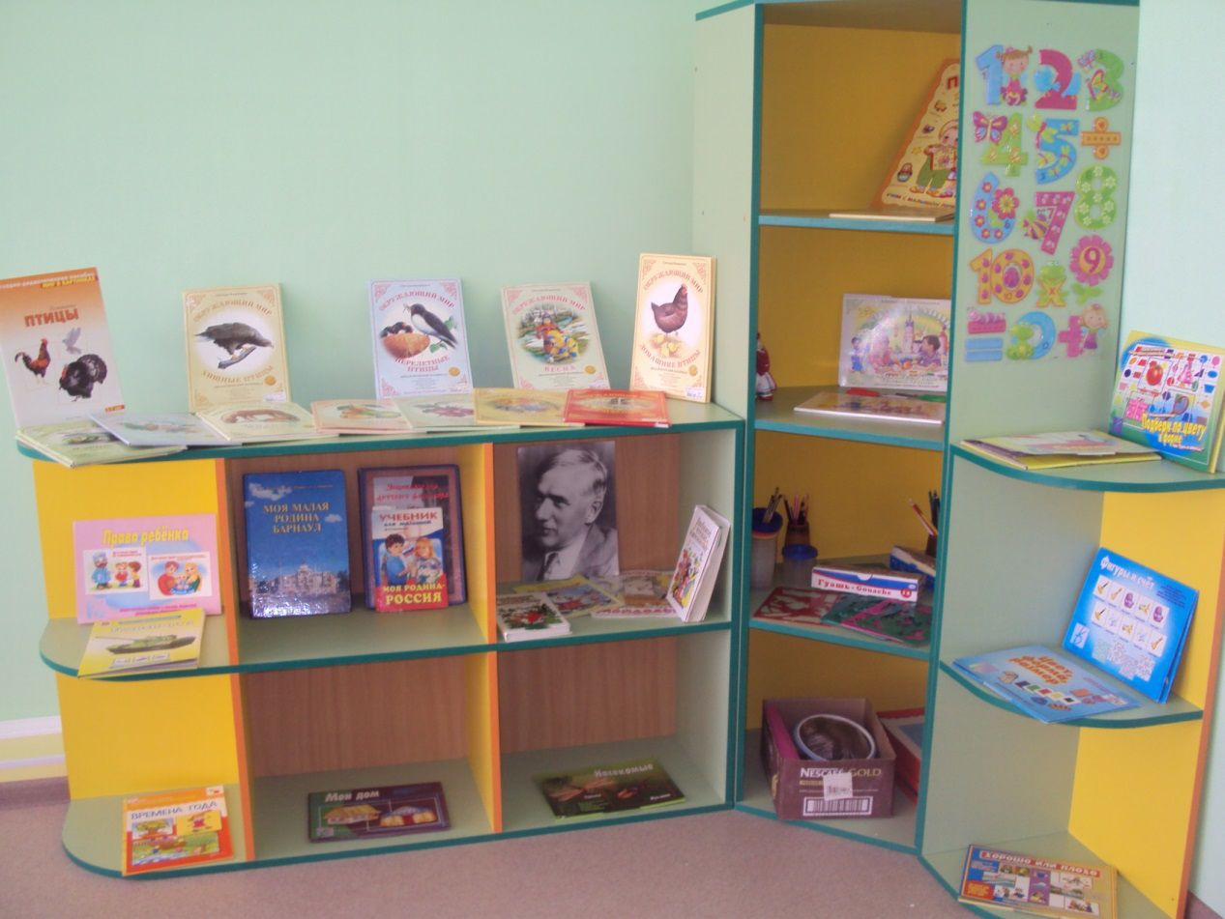
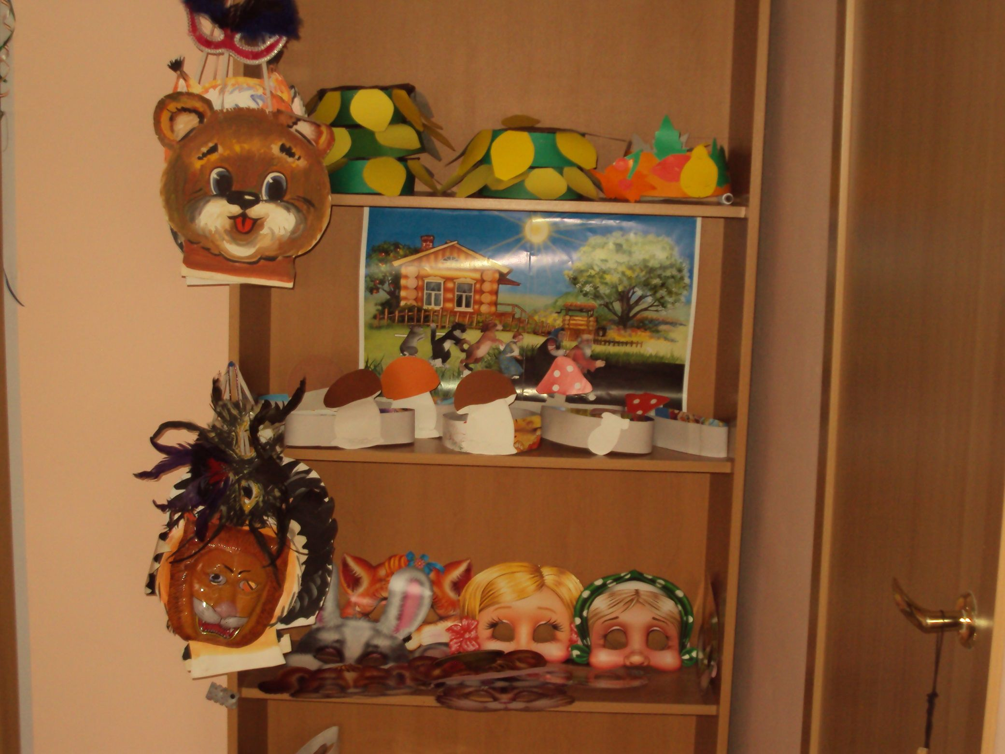
Решать эту задачу можно при помощи подбора мебели. Такой уголок позволяет на небольшом пространстве расположить материал практически по всем образовательным областям. Дети могут заниматься одновременно и не мешать друг другу.

Slide 18
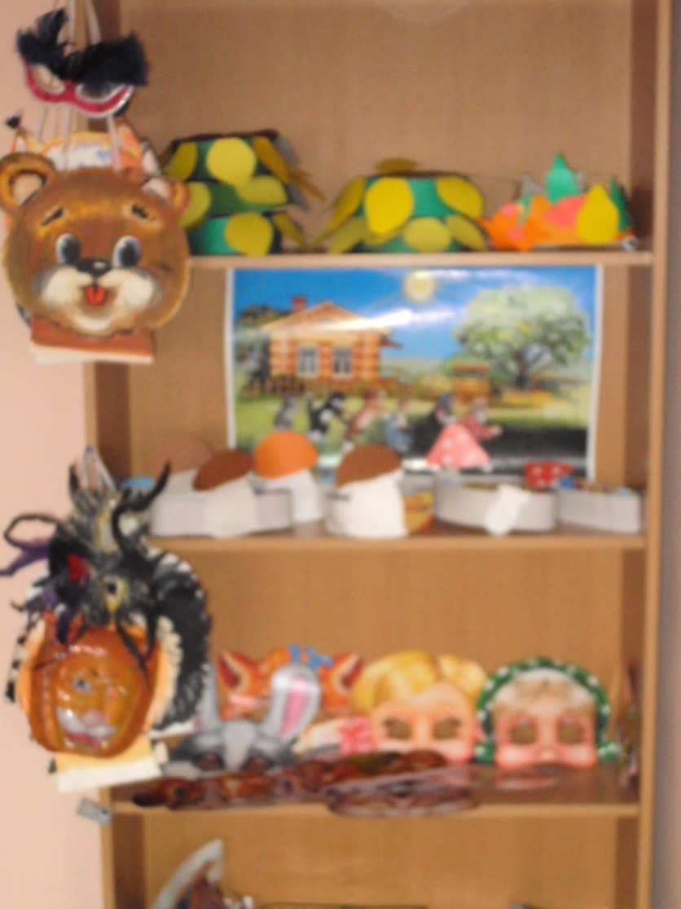
В этом уголке собран материал по образовательной области «Социализация», «Коммуникация».

Slide 19
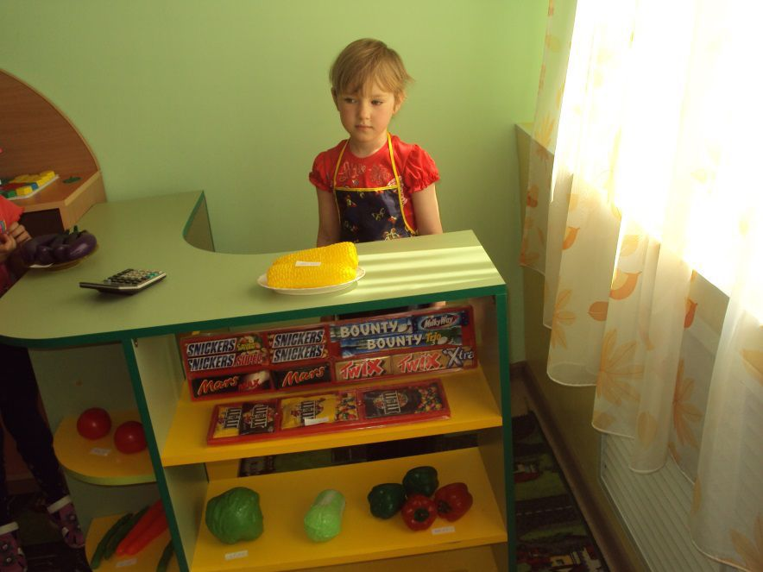
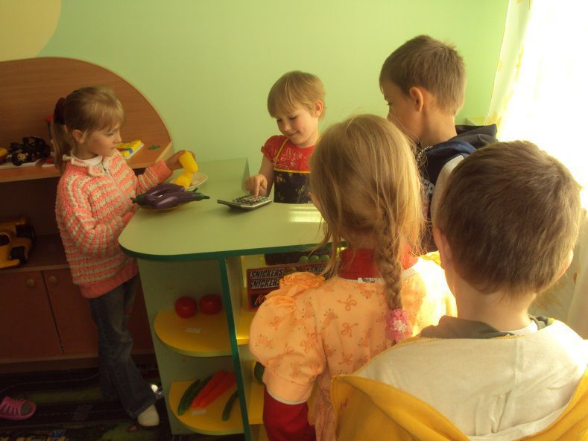
«Магазин»
«Социализация», «Труд»

Slide 20
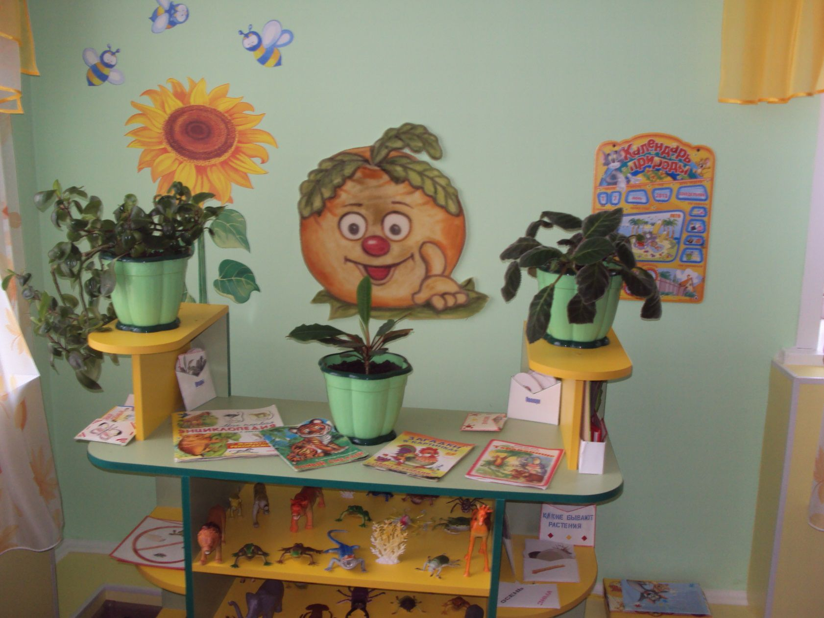
«Социализация», «Безопасность», «Познание».

Slide 21
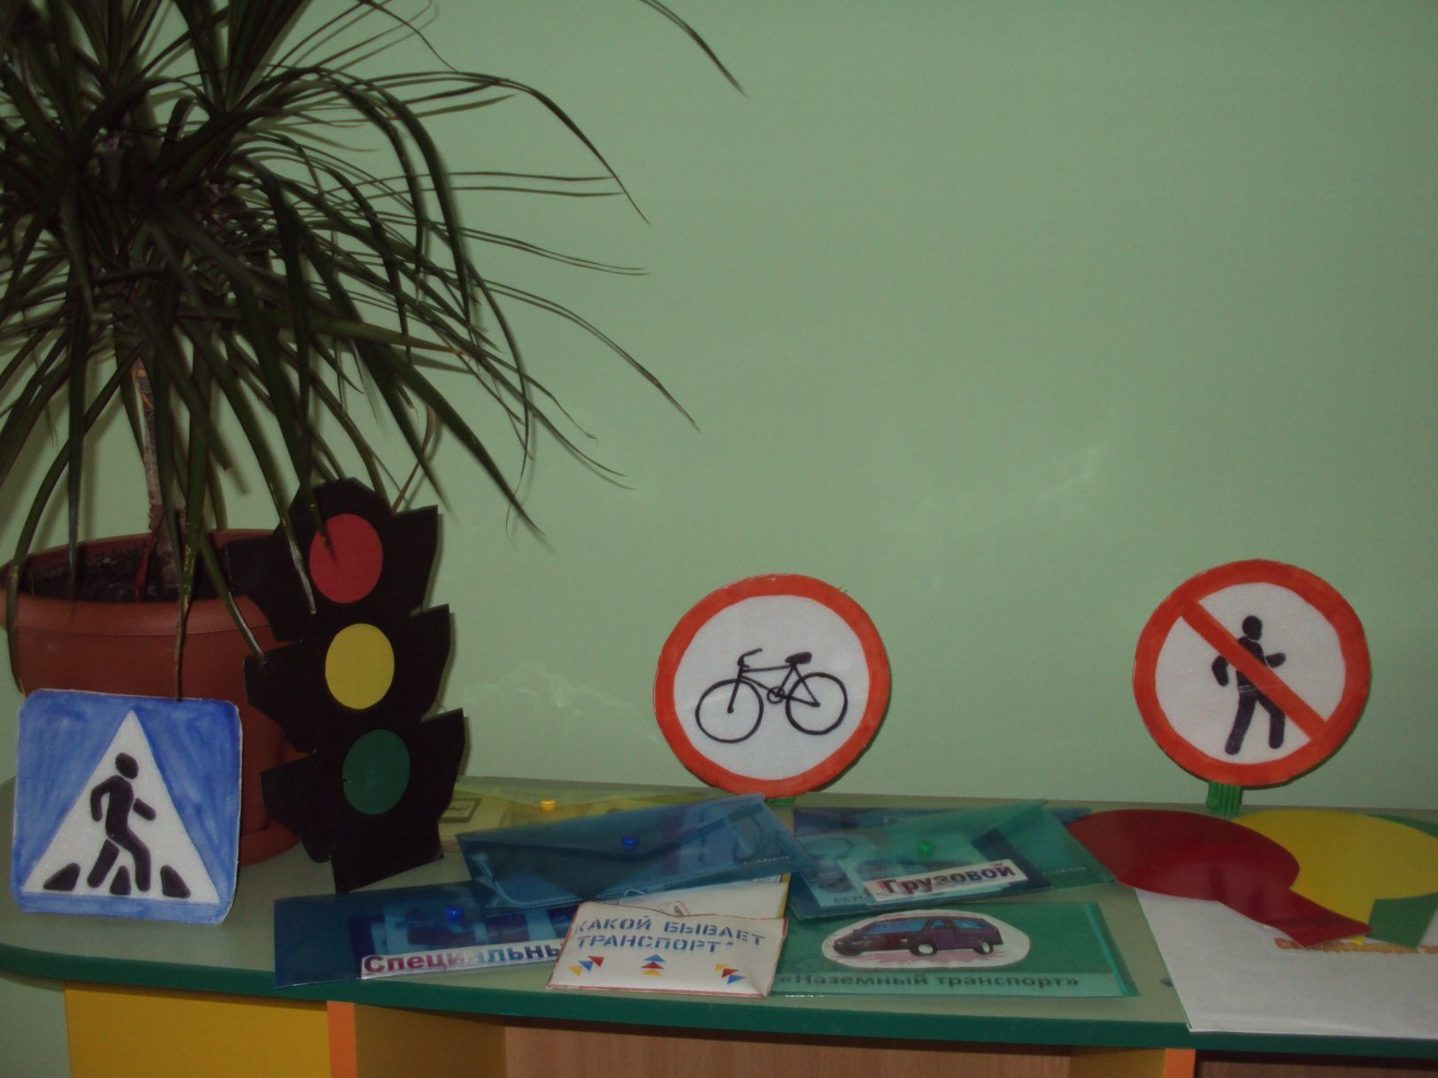
«Безопасность» и «Познание».

Slide 22
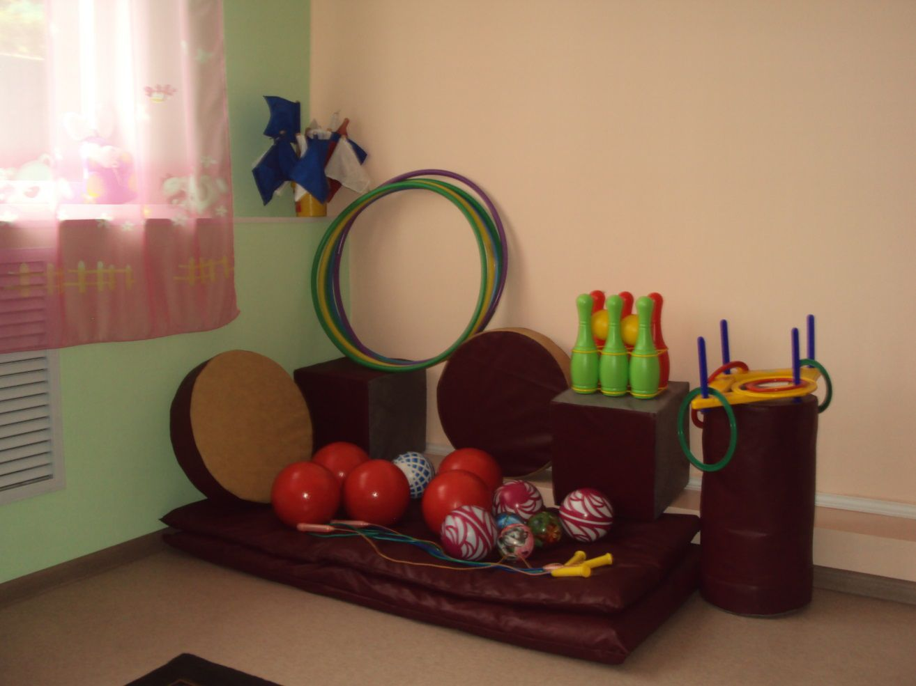
«Здоровье", "Безопасность».

Slide 23
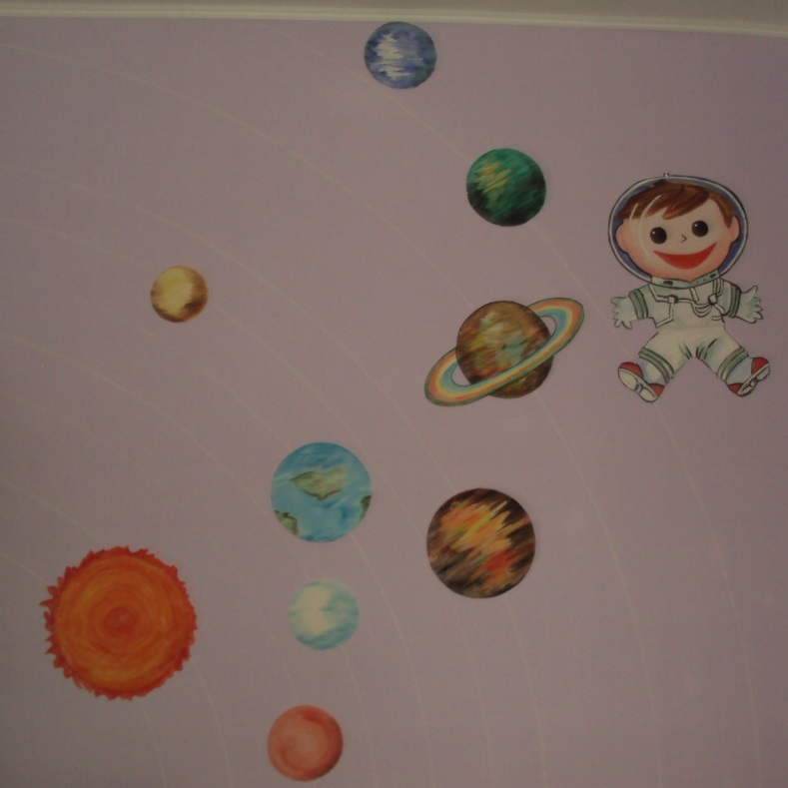
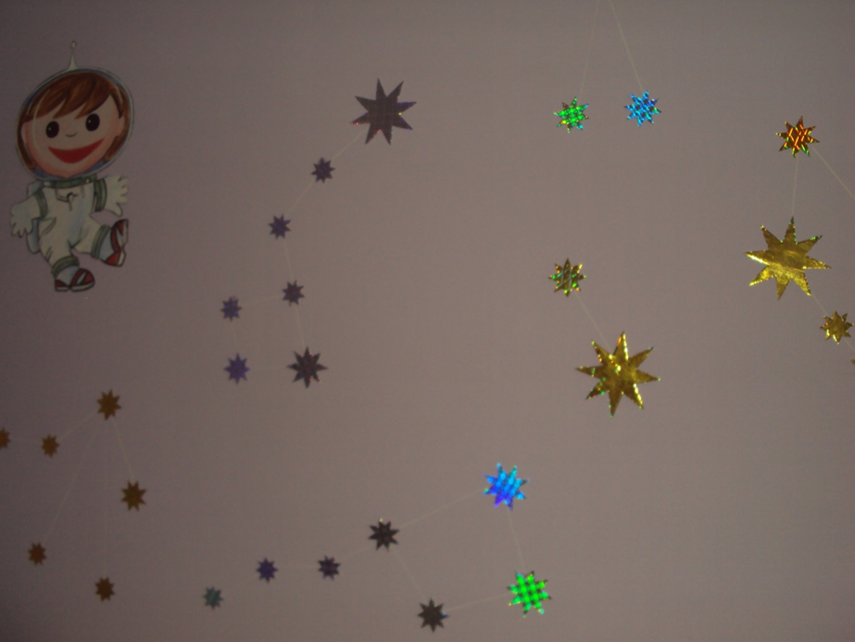
«
«Познание».

Slide 24
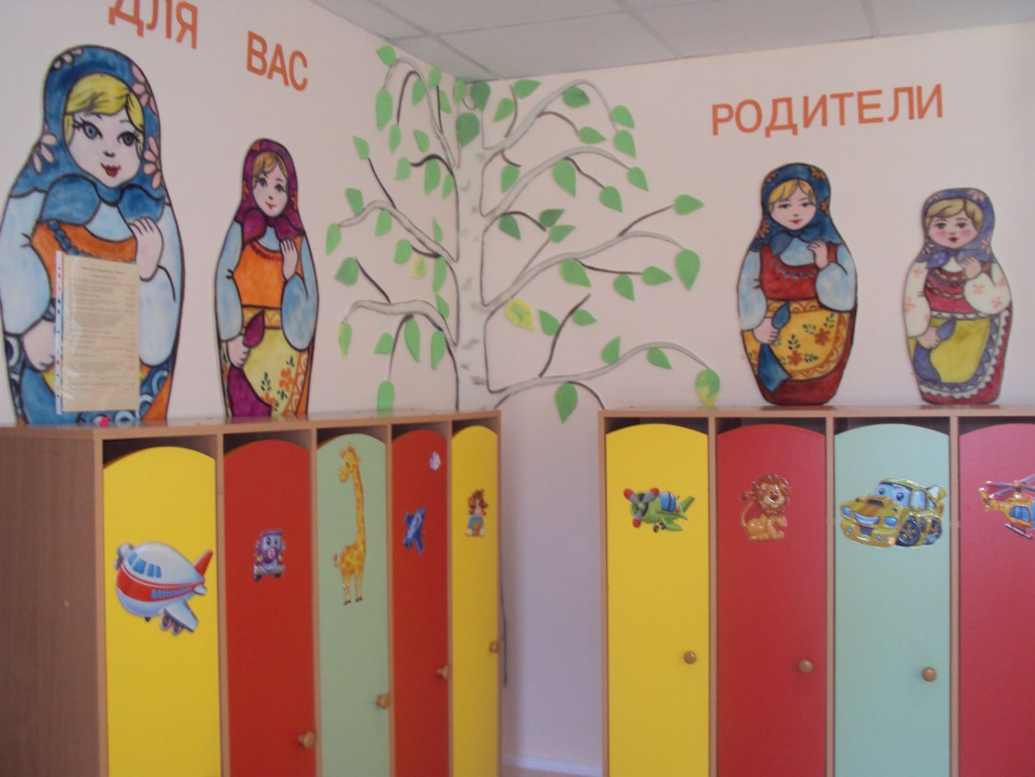

Slide 25
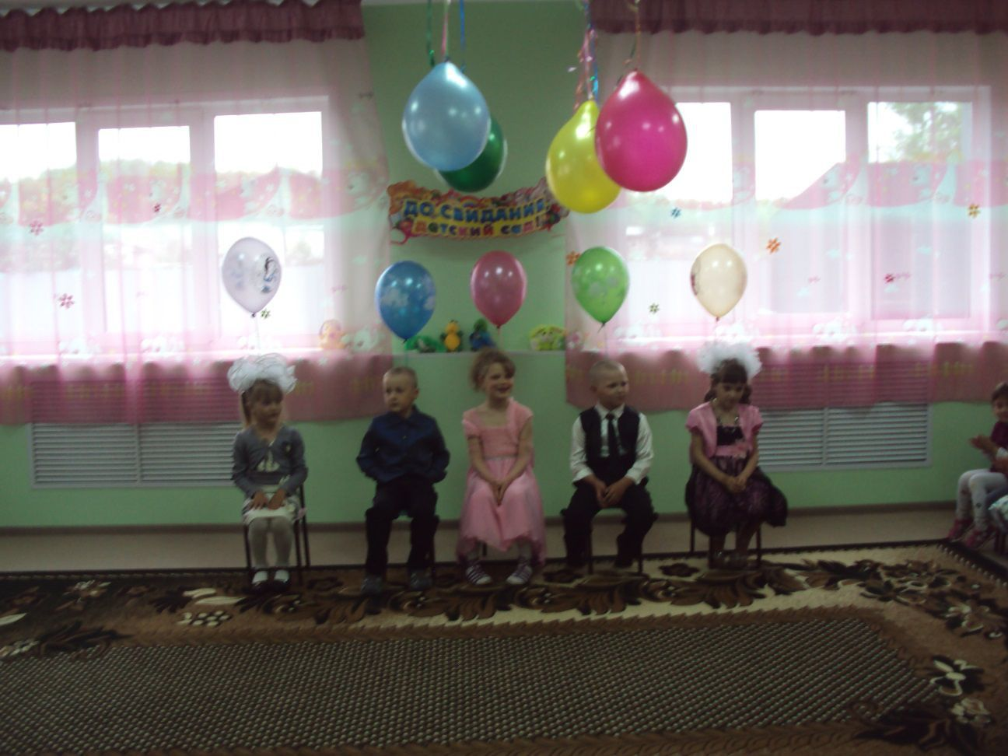

Slide 26
Из опыта работы по оформлению помещений
ДОУ Ермаковой Евгении Николаевны

Slide 27
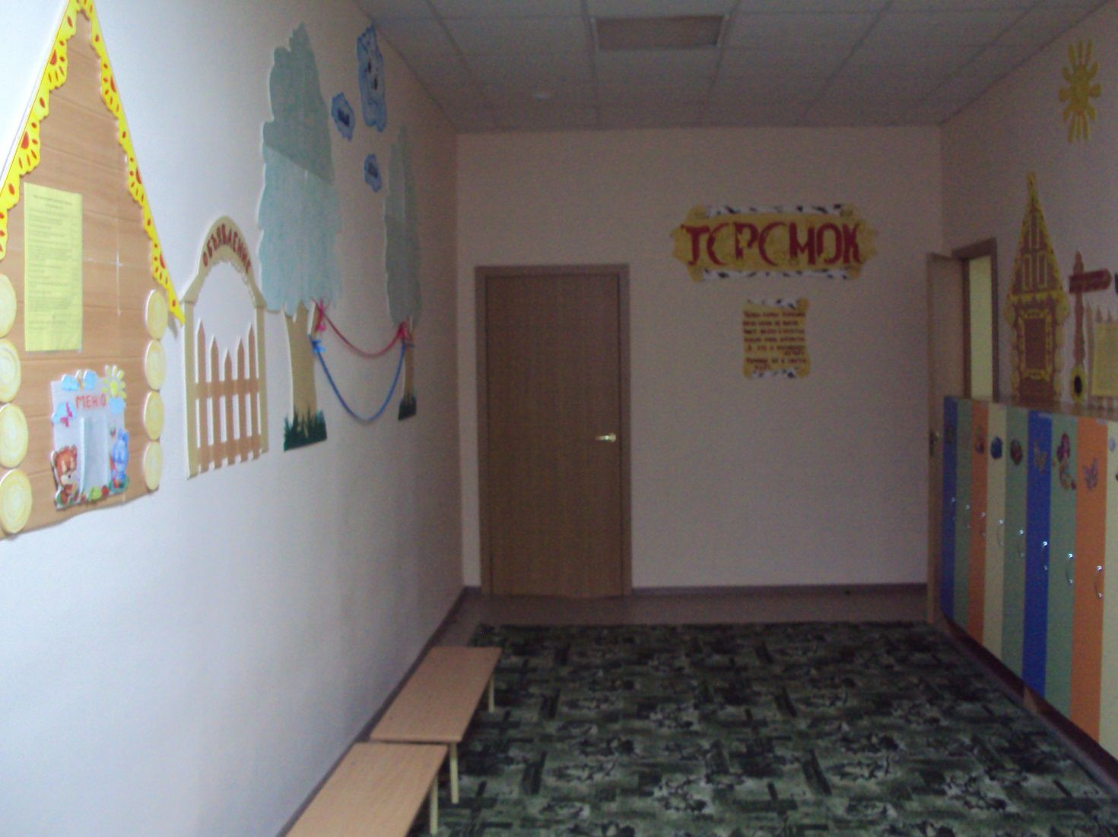

Slide 28
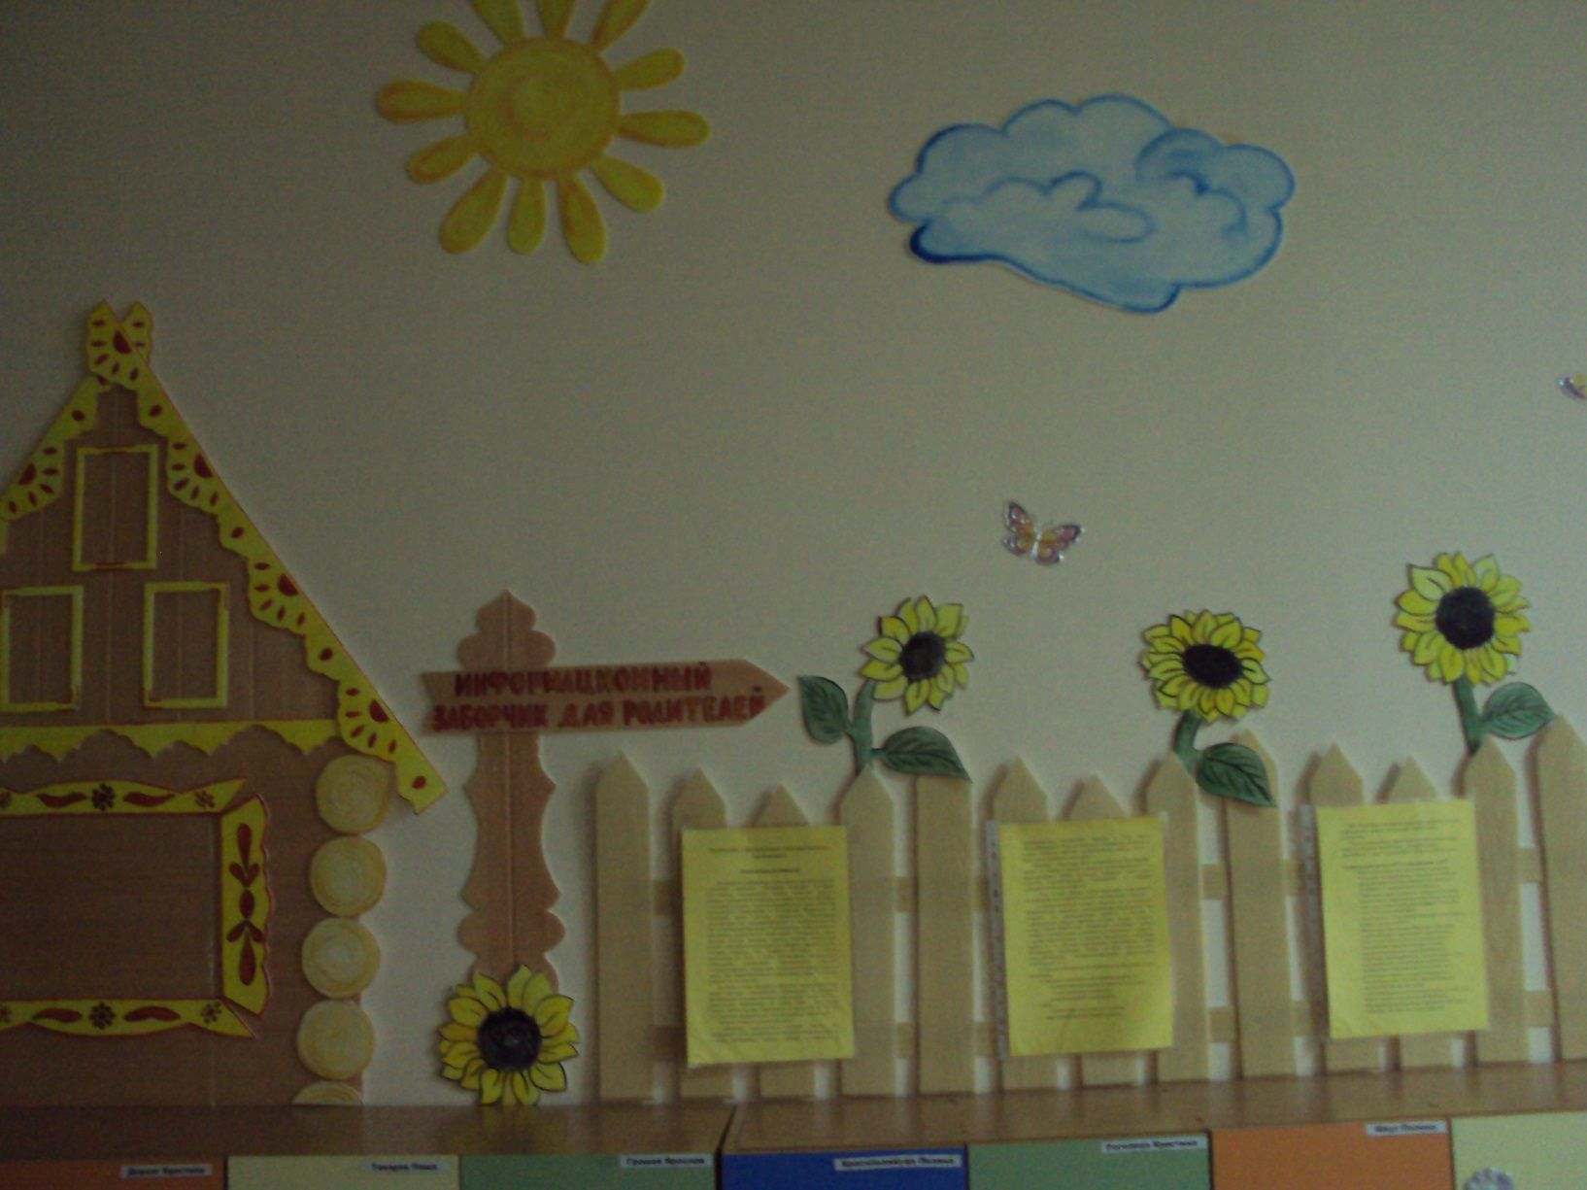

Slide 29
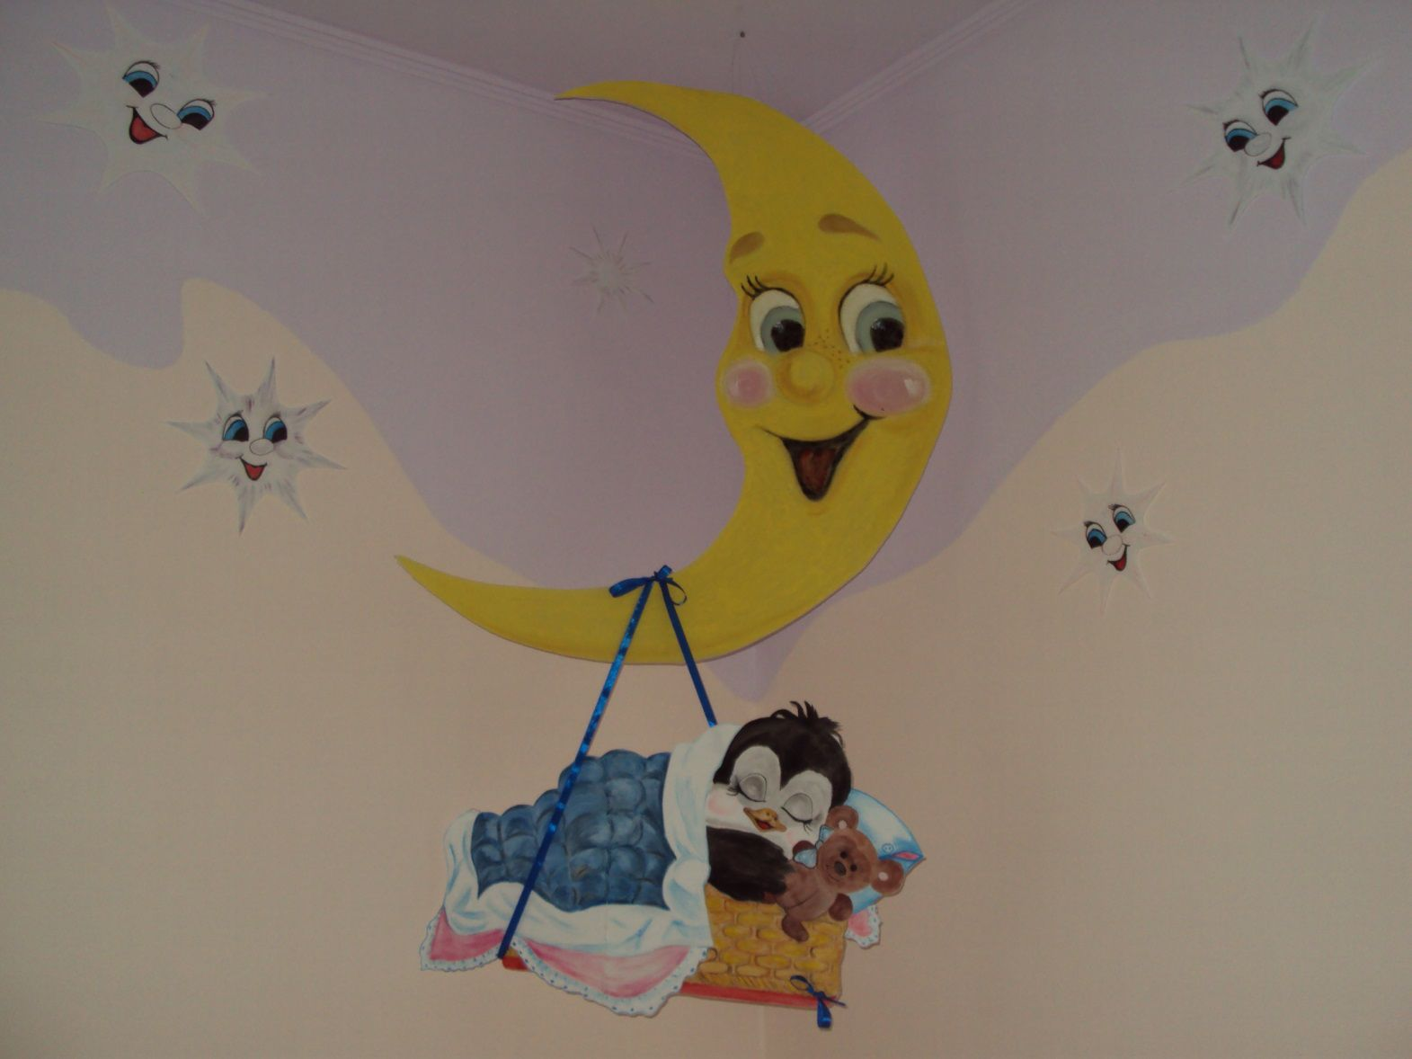

Slide 30
